Slide 1
Sindrome nefritico

Slide 2
Definición: Conjunto de signo y síntomas generados por la inflamación y lesión directa o indirecta de las células endoteliales y/o epiteliales del glomérulo, generando un colapso de la luz alveolar con descenso del FG reducción de la función renal IRARP. Se caracteriza por:
Oliguria (<500ml/24hs) con deterioro de la función renal de grado variable.
Proteinuria generalmente menor de 3.5g/24hs (no rango nefrótico)
Hematuria microscópica o macroscópica.
HTA
Edema (maleolar y periorbital)
Puede presentarse con alguno de los signos o todos en forma completa.

Slide 3
Etiología: los más frecuente son las glomerulopatias primarias, generalmente de la variedad proliferativa y secundarias a enfermedades sistémicas.
GN posinfecciosa (postestreptococcica (estreptococo beta hemolítico del grupo A) u otras bacterias y virus:Epstein Bar, Coxsackie, HVB, Echovirus)
Glomerulopatia por IgA (Sd de Berger, púrpura de Schonlein-Henoch).
GNMP primaria o secundaria a enfermedades autoinmunes.
GN extracapilar/con semilunas (de rápida progresión).
LES
SUH

Slide 4
Fisiopatologia
Los mecanismos de inflamación glomerular (inmunológico, toxicos, infecciones) desencadenan daño glomerular debido a la formación de inmunocomplejos producidos por Ac circulantes que interactúan contra antígenos intrínsecos, extrínsecos o por atrapamiento en los capilares del glomérulo. La formación de depósitos de estos inmunocomplejos pueden producir la activación del complemento disminuyendo los niveles del complemento total CH50 y de C3, C4 en sangre (Hipocomplementemia). La lesión ocasiona el colapso de los capilares glomerulares, lo que disminuye la FG. Los mecanismos de reabsorción tubular distal de agua y sal están preservados y producen la disminución del ritmo diurético (oliguria), esto genera la expansión del LEC y del volumen plasmático desencadenando hipervolemia con edema e HTA. La inflamación glomerular determina el pasaje de eritrocitos dando hemturia microscópica 70% y macroscópica 30%, perdida de proteínas plasmáticas en orina (proteinuria de menos de 3.5gr/24hs).

Slide 5
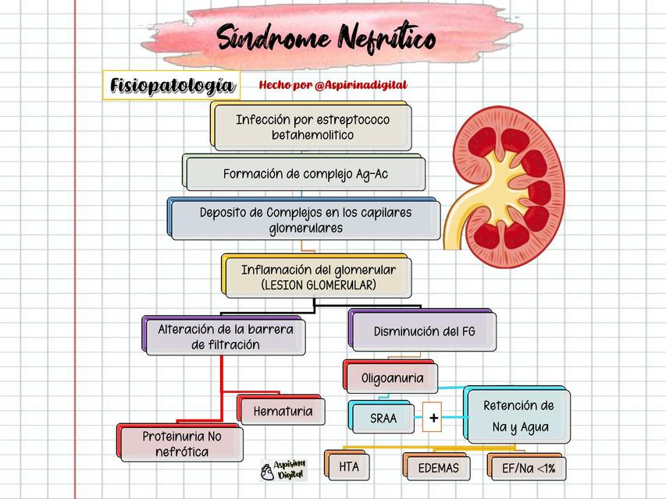

Slide 6
Clínica
Edema: leve en maléolos y parpados.
Oliguria: color rojizo amarronado.
HTA: volumen-dependiente por retención hidrosalina. En casos graves cursan con encefalopatía hipertensiva.
Hipervolemia: genera ingurgitación yugular, aumento de GC, congestión pulmonar y hasta edema agudo de pulmón.
En glomerulopatias secundarias a enfermedad sistémica, se agregan signos y síntomas propios de la enfermedad (poliserositis, anemia, fiebre, purpura, hemoptisis, etc).

Slide 7
Diagnóstico:
Clinica: ante un Px joven o adulto que presenta una disminución brusca del ritmo diurético, orina oscura amarronada, edemas moderados e HTA, pensar en Sd NEFRITICO AGUDO.
Laboratorio:
Proteinuria de 24hs: menor a 3.5gr/24hs
Orina completa: el sedimento nefrítico se observa hematuria dismórfica(>20%), con acantocitos (>5%) y cilindros hemáticos (hallazgo patognomónico de SNA).
Funcion renal: uremia, creatininemia y clearence de creatinina. Leve incemento de urea y creatitina sérica.
Excrecion Fraccionada de Na: menos de 1%.
Hemograma: disminución de hemoglobina, hto y proteinemia por efecto de la hemodilución secundaria a la ganancia de liquidos, VSG elevada, leucocitosis.

Slide 8
Diagnóstico
Etiológico: en enfermedad posinfecciosa hay aumento de Antiestreptolisina A (ASTO) y disminución de CH50, C3 y C4 (hipocomplementemia). En Enf Sistémicas Ac antiDNA+, FAN+, crioglobulinas, ANCA + y Ac antiMBG +.

Slide 9
Diagnóstico
Biopsia renal: tanto en niños como adultos con hipocomplementemia persistente IRA o de rápida progresión. La MO, ME o la inmunofluorescencia permiten diagnosticar el tipo y la magnitud de la lesión glomerular y el pronostico. El patrón de depósito puede ser:
Granular con hipocomplementemia(70%): posinfecciosa, LES y GP 1°
Lineal con Ac anti-MBG (1%): Sd de Good Pasture.
Ausencia o Pauciinmune(30%): con ANCA+ (PAN e idiopática)

Slide 10
Complicaciones: se asocian con la caída del FG y la consiguiente expansión del volumen intravascular, también con la IRA y gravedad de la HTA
ICC
AEP
IRA
Encefalopatía hipertensiva.
Hiperpotasemia.

